Slide 1




Machine Learning: Aprendizaje Supervisado Taller Universidad Tecnológica de Honduras Fabián Sánchez Salazar
Julio 2025

Slide 2
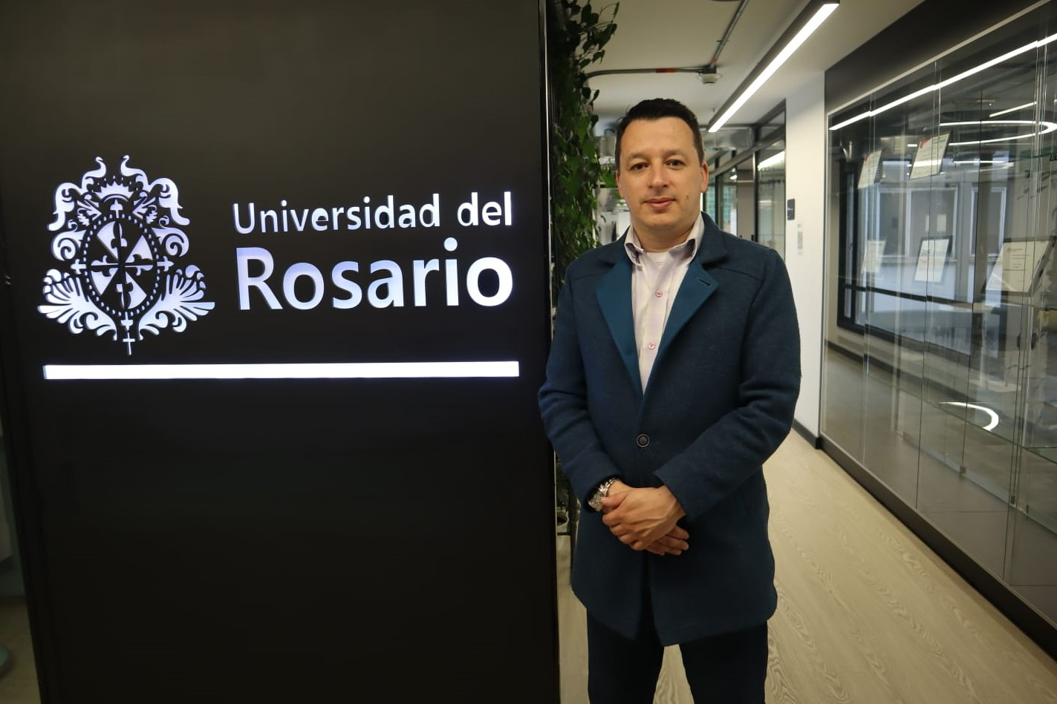
Sobre mi ☺
Matemático, Magister y Doctor en Matemáticas de la Universidad Nacional. Con intereses de investigación en ecuaciones diferenciales parciales, machine learning, procesamiento de lenguaje natural e Inteligencia Artificial. Con más de 17 años de experiencia docente en diferentes universidades de Bogotá y más de 7 años en cargos de dirección de programas académicos. Actualmente se desempeña como profesor principal de carrera en la Escuela de Ingeniería, Ciencia y Tecnología de la Universidad del Rosario, donde también es director de la Maestría en Matemáticas Aplicadas y Ciencias de la Computación.
FABIAN SANCHEZ SALAZAR
fabian.sanchez@urosario.edu.co

Slide 3
INTRODUCCIÓN
1

Slide 4

Conceptos IA
INTELIGENCIA ARTIFICIAL
Reconocimiento de voz
Visión por Computador
Vehículos Autónomos
MACHINE LEARNING
Aprendizaje Por Refuerzo
Aprendizaje Supervisado
DEEP LEARNING
Robótica
Aprendizaje No Supervisado
Redes Neuronales (ANN)
Redes Convolucionales (CNN)
Internet de las Cosas
Redes Recurrentes (RNN)
PROCESAMIENTO DE LENGUAJE NATURAL
LSTM
IA GENERATIVA
LLM
GANS
GRU

Slide 5
Conceptos IA
INTELIGENCIA ARTIFICIAL
Campo de las ciencias de la computación que se enfoca en crear y entrenar máquinas para realizar tareas inteligentes. Imitar lo que hace el humano
MACHINE LEARNING
Se basa en la creación de algoritmos por medio de los cuales se busca hacer predicciones o reconocer patrones en un conjunto de datos
DEEP LEARNING
Es un subcampo del machine learning en los cuales los algoritmos están inspirados en el funcionamiento de la neurona humana
(redes neuronales)
PROCESAMIENTO DE LENGUAJE NATURAL
Subcampo de la IA que permite la comunicación entre el humano y la máquina por medio de lenguaje natural
DATOS

Slide 6








Conceptos IA
INTELIGENCIA ARTIFICIAL GENERATIVA
Es una rama de la inteligencia artificial que puede crear contenido como texto, audio, vídeo, imágenes, etc.
LLM
LARGE LANGUAGE MODEL
Es un tipo específico de modelo de IA entrenado con grandes volúmenes de texto para procesar y generar lenguaje natural.
Gp4-Claude. Llama

Slide 7
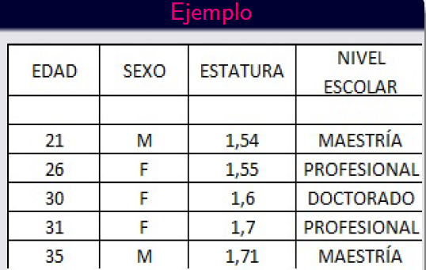
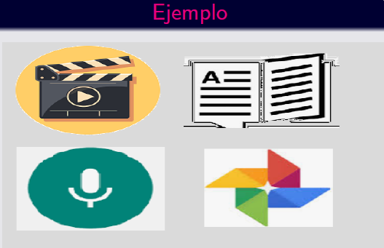
Tipos de Datos
DATOS ESTRUCTURADOS
Los datos estructurados son los que se pueden representar en una distribución fila-columna
DATOS NO ESTRUCTURADOS
Es cualquier forma de dato que no encaja en el modelo relacional o conjunto de tablas de bases de datos estructurados.

Slide 8
Machine Learning
TIPOS DE APRENDIZAJE
¿Cuándo se debe usar algoritmos de Machine Learning?
Aprendizaje Supervisado
Aprendizaje NO Supervisado
Depende de lo que queremos resolver y lo que estamos buscando en los datos
Aprendizaje por Refuerzo

Slide 9
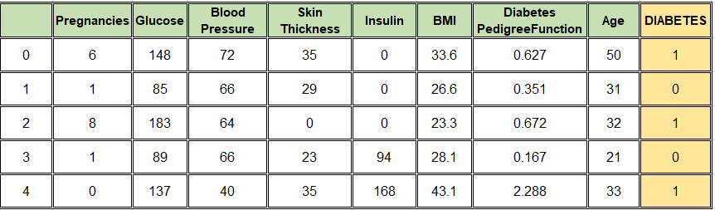
Aprendizaje Supervisado
Los algoritmos de aprendizaje supervisado intentan modelar la relación y las dependencias entre la salida de predicción objetivo y las características de entrada, de manera que podemos predecir los valores de salida para los nuevos datos basados en esas relaciones, que ha aprendido de conjuntos de datos anteriores alimentados.
VARIABLES PREDICTORAS
VARIABLE
OBJETIVO
CATEGÓRICA-DISCRETA
ALGORITMOS
DE CLASIFICACIÓN
¿Será posible predecir que una paciente tenga diabetes en funciones de un conjunto de variables predictoras?

Slide 10
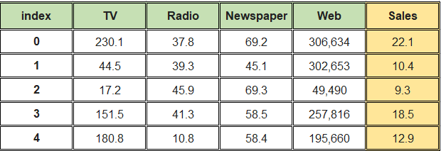
Aprendizaje Supervisado
VARIABLE
OBJETIVO
VARIABLES PREDICTORAS
NUMÉRICA CONTINUA
ALGORITMOS
DE REGRESIÓN
¿Será posible predecir las ventas en función de la inversión destinada a diferentes medio de pauta publicitaria?

Slide 11
Flujo general de ML en aprendizaje supervisado
Definición del Problema
Recopilación de los datos
Exploración de los datos y Limpieza de los datos
Entrenamiento del modelo
Revisión de posibles modelos que se pueden aplicar. Regresión o Clasificación.
Preprocesamiento de los datos
Evaluación del modelo
Ajuste y validación
(tuning)
Implementación-despliegue

Slide 12
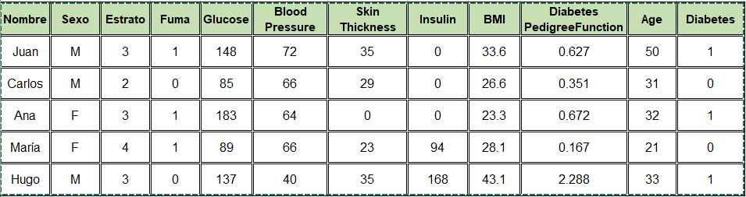
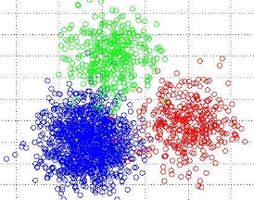
Aprendizaje NO Supervsiado
Se busca encontrar patrones en el conjunto de datos. Pero en este caso no tenemos una variable objetivo definida (datos sin etiquetar)
¿Se pueden agrupar las personas de acuerdo con las características que no se pueden observar a simple vista?
CLUSTERING

Slide 13
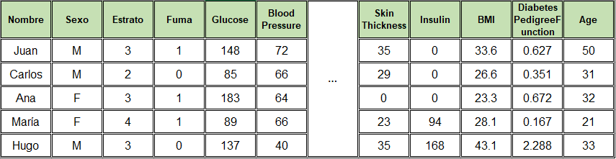
Aprendizaje NO Supervisado
100 VARIABLES
¿Se puede reducir el número de variables tratando de conservar la mayor cantidad de información posible?
REDUCCIÓN DE DIMENSIONALIDAD

Slide 14


MACHINE LEARNING
Matemática-Estadística
Experticia del profesional
Procesar y Analizar Datos
Computación
APRENDIZAJE SUPERVISADO
APRENDIZAJE NO SUPERVISADO
SQL
KNN
No SQL
REDUCCIÓN DE DIMENSIÓN
REGRESIÓN LOGÍSTICA
PLN
PCA
ARBOLES DE DECISIÓN
DEEP L.
CLUSTER
SVM
IA
K MEANS
CRISP-DM
REGRESIÓN LINEAL
DBSCAN
PowerBI
AZURE-AWS
IoT
PROGRAMACIÓN

Slide 15
EDA (Exploratory Data Analysis)
2

Slide 16
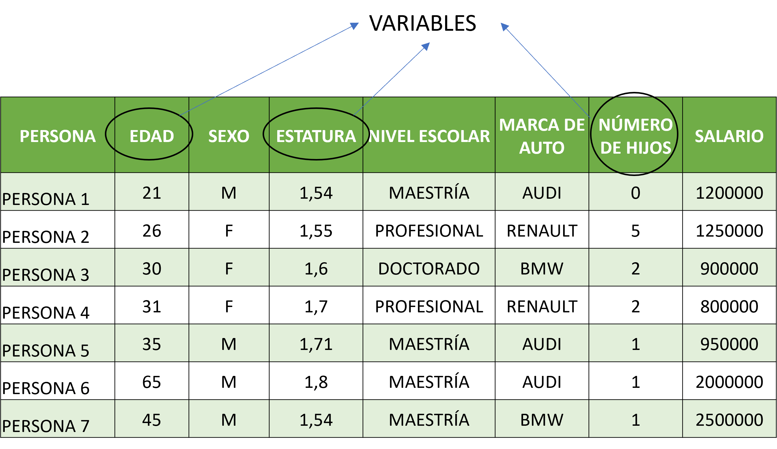


Data.Frames
$$COLUMNA C_{J}$$
$$FILA F_{i}$$

Slide 17
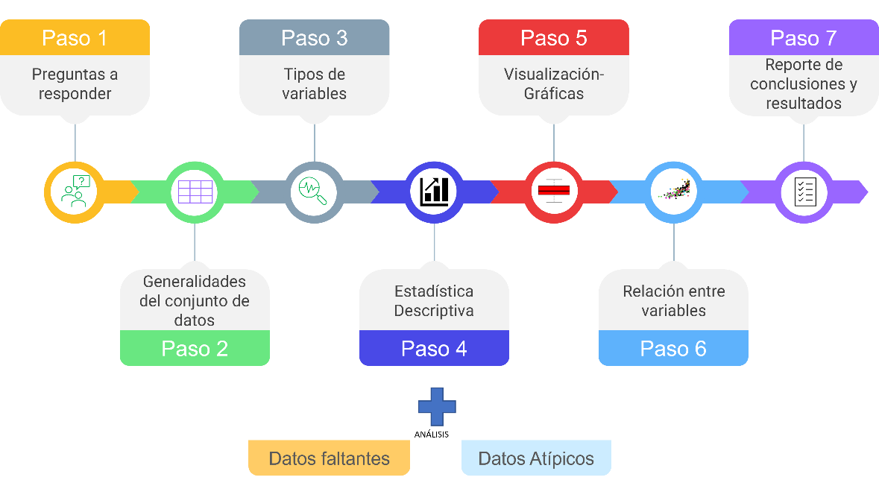
Análisis Exploratorio de Datos

Slide 18
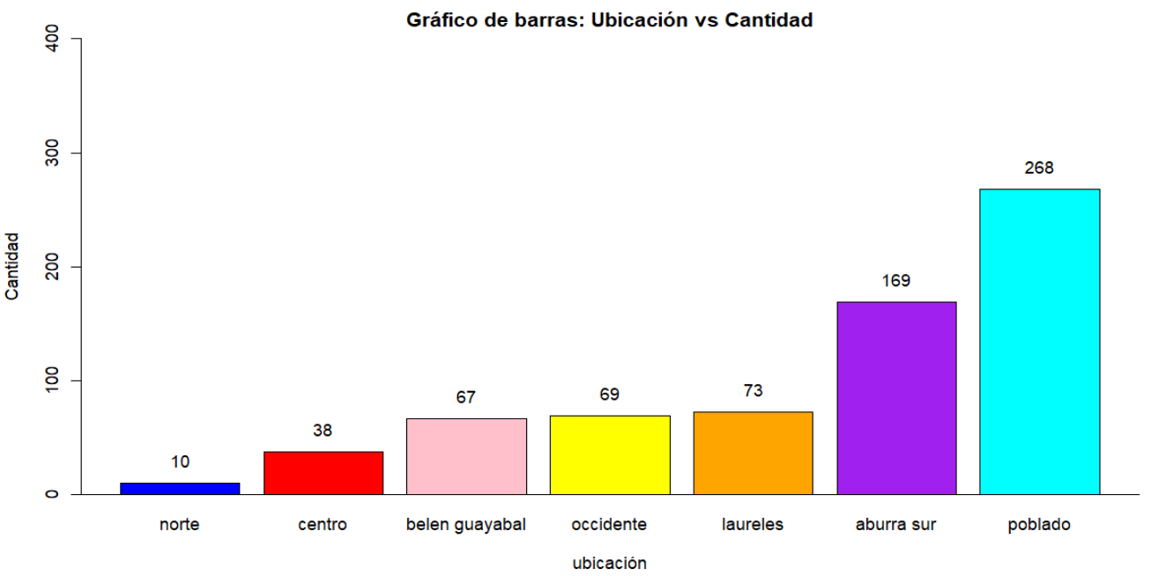
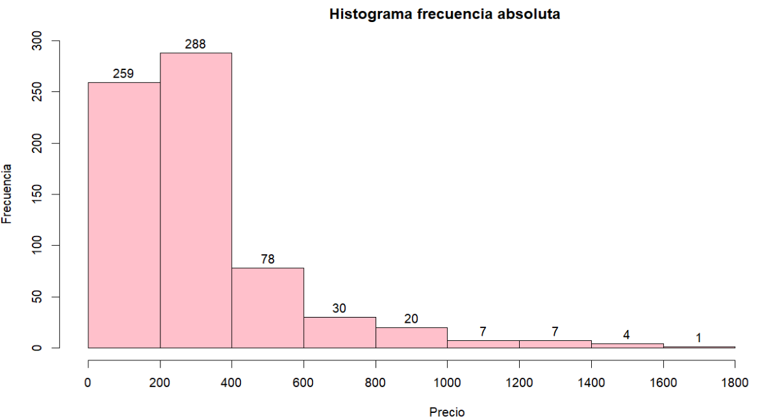
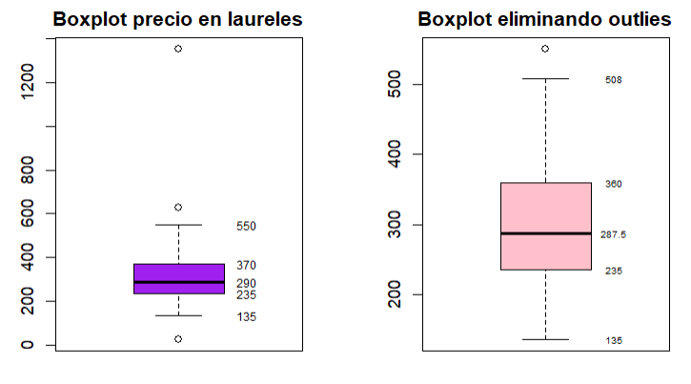
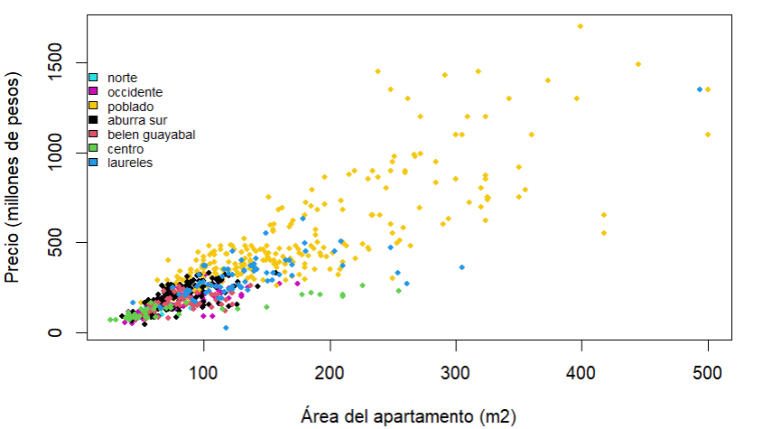
EDA: Medidas Estadísticas
GRÁFICO DE BARRAS
HISTOGRAMA
MEDIA
MEDIANA
MODA
VARIANZA
BOXPLOT
DIAGRAMA DE DISPERSIÓN
MÁXIMO
MÍNIMO
CUARTILES
DESVIACIÓN ESTANDAR
CORRELACIÓN

Slide 19
Proceso de Machine Learning Supervisado
3

Slide 20
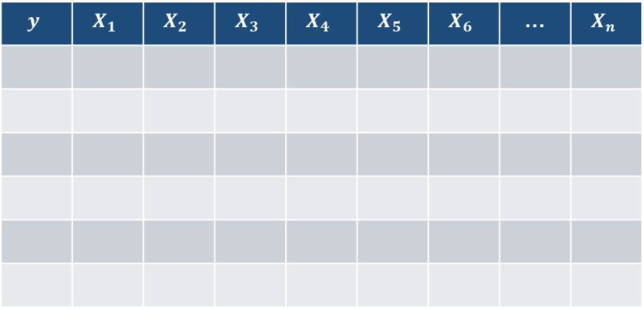
Identificación de Variables
1
VARIABLE OBJETIVO
VARIABLES
PREDICTORAS
$$y$$ | $$X_{1}$$ | $$X_{2}$$ | $$X_{3}$$ | $$X_{4}$$ | $$X_{5}$$ | $$X_{6}$$ | … | $$X_{n}$$

Slide 21
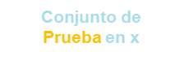
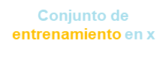
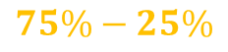
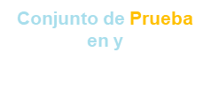
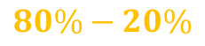
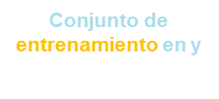
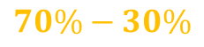
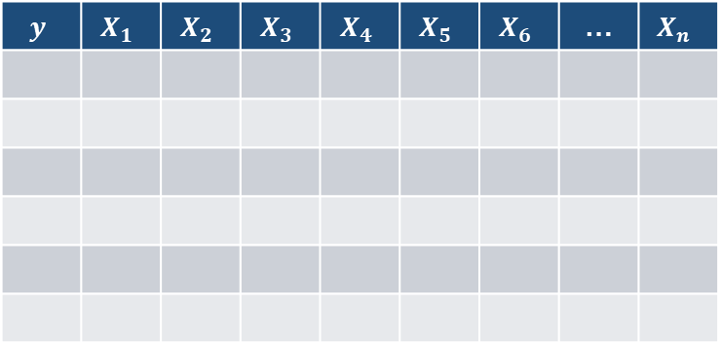
Conjunto de Entrenamiento y Prueba
2
VARIABLE OBJETIVO
VARIABLES
PREDICTORAS
$$y$$ | $$X_{1}$$ | $$X_{2}$$ | $$X_{3}$$ | $$X_{4}$$ | $$X_{5}$$ | $$X_{6}$$ | … | $$X_{n}$$
Conjunto de entrenamiento en y
$$y_{train}$$
Conjunto de entrenamiento en x
$$x_{train}$$
SELECCIÓN ALEATORIA
Conjunto de Prueba en y
$$y_{test}$$
Conjunto de Prueba en x
$$x_{test}$$
SELECCIÓN ALEATORIA
$$La proporciones recomendadas para entreamiento y prueba$$
$$70\%−30\%$$
$$80\%−20\%$$
$$75\%−25\%$$

Slide 22





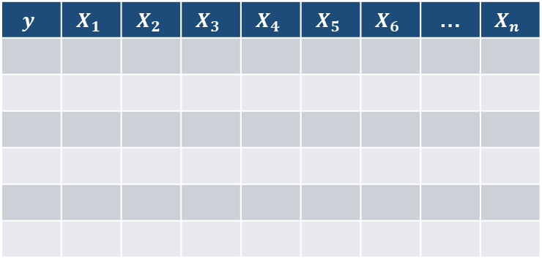

Escalar las Variables
3
VARIABLE OBJETIVO
VARIABLES
PREDICTORAS
fit.transform
$$y$$ | $$X_{1}$$ | $$X_{2}$$ | $$X_{3}$$ | $$X_{4}$$ | $$X_{5}$$ | $$X_{6}$$ | … | $$X_{n}$$
$$X_{train}$$
$$μ$$
$$\frac{X_{train}−μ }{σ}$$
$$σ$$
$$X_{test}$$
.transform
$$\frac{X_{test}−μ }{σ}$$

Slide 23
Selección de Modelos
4
Clasificación
Regresión
K-Vecinos más cercanos (kNN)
Regresión Logística
Árboles de Decisión (classifier)
Random Forest
Naive Bayes
Support vector machine (SVC)
Gradient Boosting
Multilayer Perceptron (MLP)
Redes Neuronales
k-Vecinos más cercanos (kNN)
Regresión Lineal (Simple-Múltiple)
Árboles de Decisión (regressor)
Random Forest
Support vector machine (SVR)
Gradient Boosting
Multilayer Perceptron (MLP)
Redes Neuronales

Slide 24
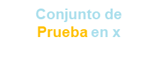
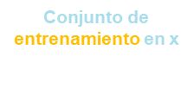
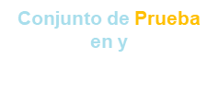
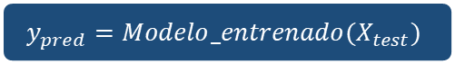
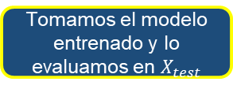
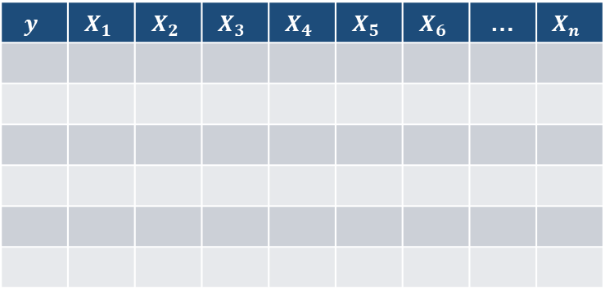
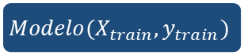
Entrenar el Modelo
VARIABLE OBJETIVO
VARIABLES
PREDICTORAS
5
$$y$$ | $$X_{1}$$ | $$X_{2}$$ | $$X_{3}$$ | $$X_{4}$$ | $$X_{5}$$ | $$X_{6}$$ | … | $$X_{n}$$
Conjunto de entrenamiento en y
$$y_{train}$$
Conjunto de entrenamiento en x
$$x_{train}$$
SELECCIÓN ALEATORIA
Conjunto de Prueba en y
$$y_{test}$$
Conjunto de Prueba en x
$$x_{test}$$
SELECCIÓN ALEATORIA
Entrenamos el Modelo con estos conjuntos
Tomamos el modelo entrenado y lo evaluamos en $X_{test}$
$$Modelo(X_{train}, y_{train})$$
$$y_{pred}=Modelo_entrenado(X_{test})$$

Slide 25
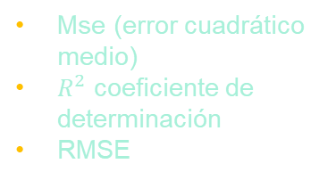
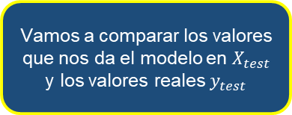
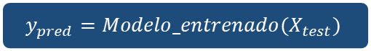
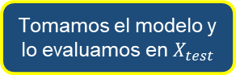
Evaluación del Modelo
6
Tomamos el modelo y lo evaluamos en $X_{test}$
Vamos a comparar los valores que nos da el modelo en $X_{test}$ y los valores reales $y_{test}$
$$y_{pred}=Modelo_entrenado(X_{test})$$
Clasificación
Regresión
Mse (error cuadrático medio)
$R^{2}$ coeficiente de determinación
RMSE
Accuracy
Recall
Specificy
Precision
F1-Score
Matriz de Confusión
+
Métricas
Métricas

Slide 26
Validación Cruzada
7
EVALUACIÓN DEL MODELO
ITERACIÓN 1
TEST
TRAIN
TRAIN
TRAIN
TRAIN
Accuracy 1
ITERACIÓN 2
TRAIN
TEST
TRAIN
TRAIN
TRAIN
Accuracy 2
Se promedian los accuracy obtenidos
ITERACIÓN 3
TRAIN
TRAIN
TEST
TRAIN
TRAIN
Accuracy 3
ITERACIÓN 4
TRAIN
TRAIN
TRAIN
TEST
TRAIN
Accuracy 4
ITERACIÓN 5
TRAIN
TRAIN
TRAIN
TRAIN
TEST
Accuracy 5

Slide 27
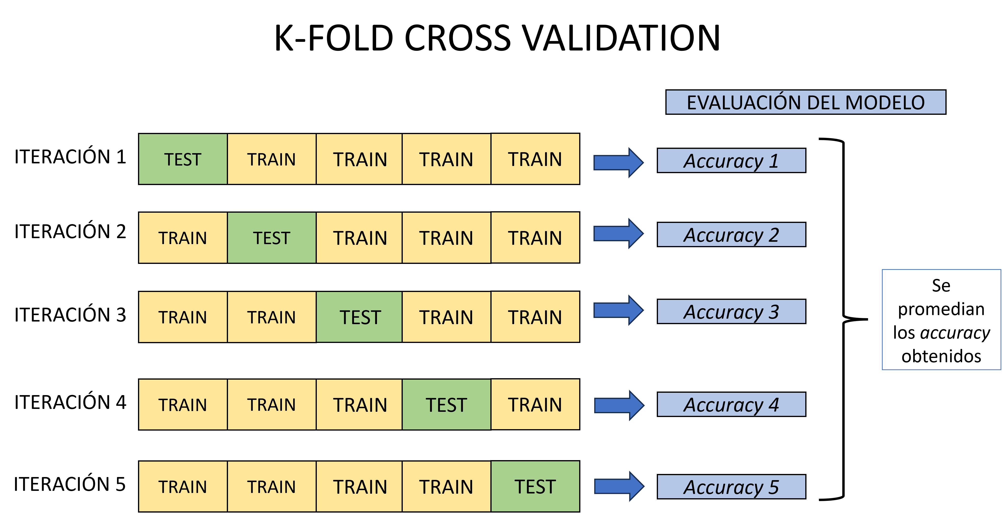










Optimización de Hiperparámetros
Grid Search
8
$$K_{2}$$
$$u_{1}$$
$$u_{2}$$
$$u_{3}$$
Se hace validación cruzada en cada combinación de parámetros
$$u_{n}$$
$$v_{1}$$
$$v_{2}$$
$$v_{3}$$
$$v_{m}$$
$$K_{1}$$
Se selecciona el mejor modelo

Slide 28
Ideas Intuitivas de Algunos Modelos de Clasificación
4

Slide 29
K-vecinos más cercanos
DATO INICIAL
CALCULAR LAS DISTANCIAS
ENCONTRANDO LOS VECINOS Y VOTANDO
EJE Y
Nuevo dato para clasificar
EJE Y
Clase 1
EJE X
Clase 1
Clase 1
Clase 2
Clase 2
Clase 2
?
?
?
EJE X
EJE X
EJE Y
Eje y
Nuevo valor para clasificar
Se calculan todas las distancias del cuadro a todos los otros puntos y se ordenan las distancias de menor a mayor
Los vecinos más cercanos serán aquellos que tengan distancias más pequeñas.
Se elije un número determinado de vecinos (k).
La clasificación se hace de acuerdo con la clase mayoritaria (mayor número de elementos)
Clase 1
Clase 2
?
K=7
Eje x

Slide 30
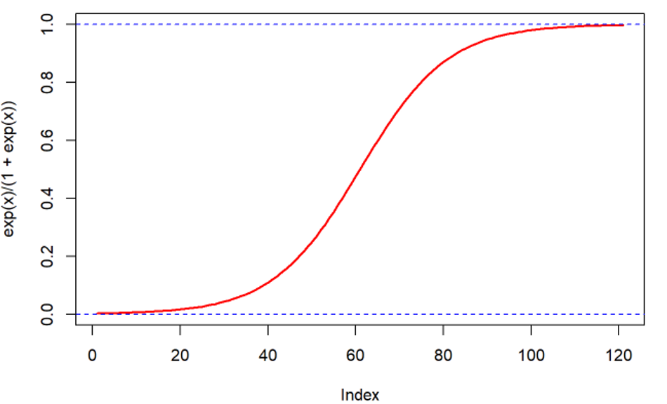
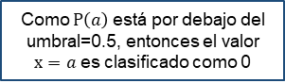
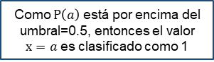

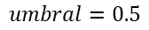
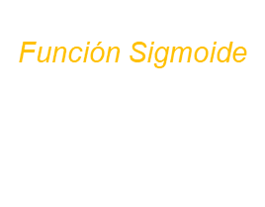
Regresión Logística
$$P(a)=P\left(y=1 | x=a\right)=\frac{1}{1+e^{−\left(β_{0}+β_{1}a\right)}}$$
Como $P\left(a\right)$ está por encima del umbral=0.5, entonces el valor $x=a$ es clasificado como 1
Función Sigmoide
$$f\left(x\right)= \frac{1}{1+e^{−x}}$$
$$umbral=0.5$$
Como $P\left(a\right)$ está por debajo del umbral=0.5, entonces el valor $x=a$ es clasificado como 0
$$x=a$$

Slide 31
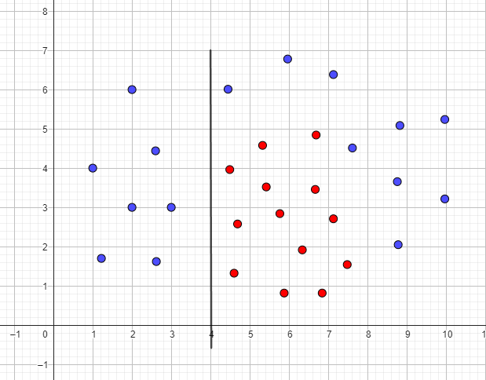
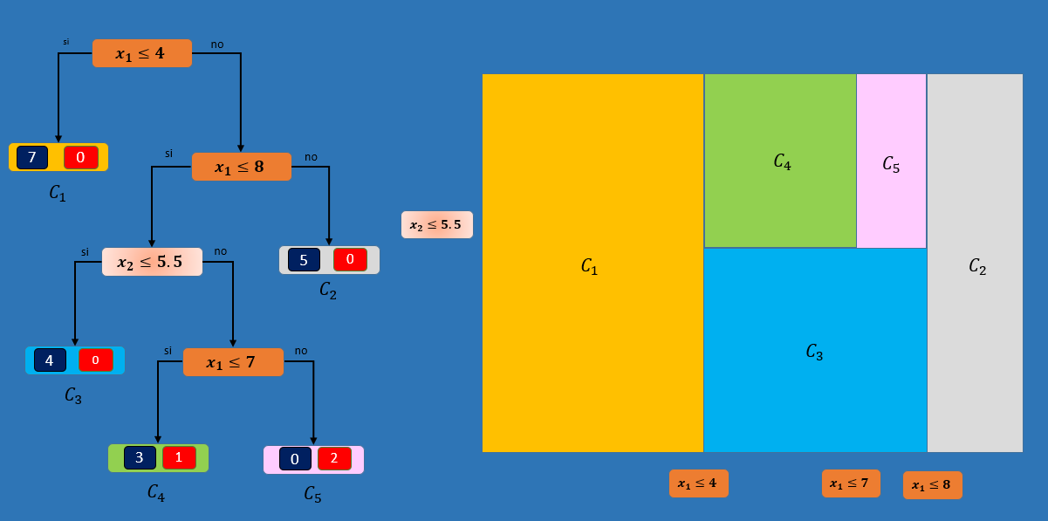
Árboles de Decisión
¿Cómo podemos separar estos puntos con líneas verticales u horizontales?

Slide 32
SOFTWARE
5

Slide 33

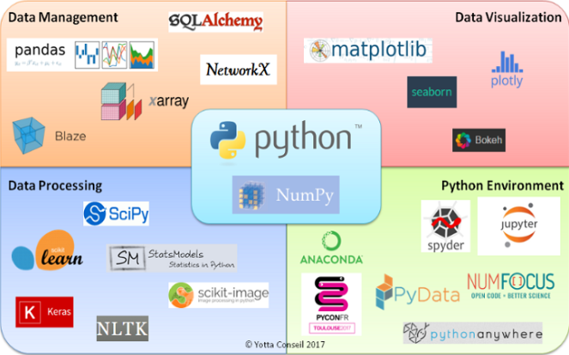




PYTHON

Slide 34

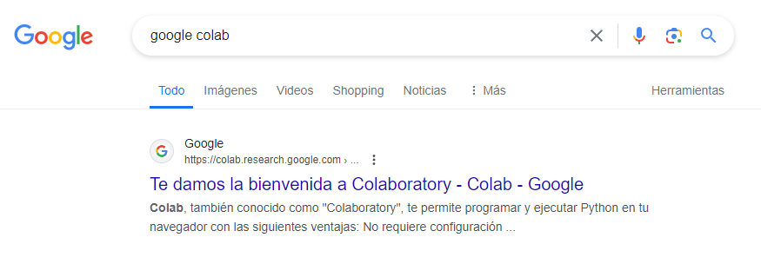
PYTHON+COLAB

Slide 35
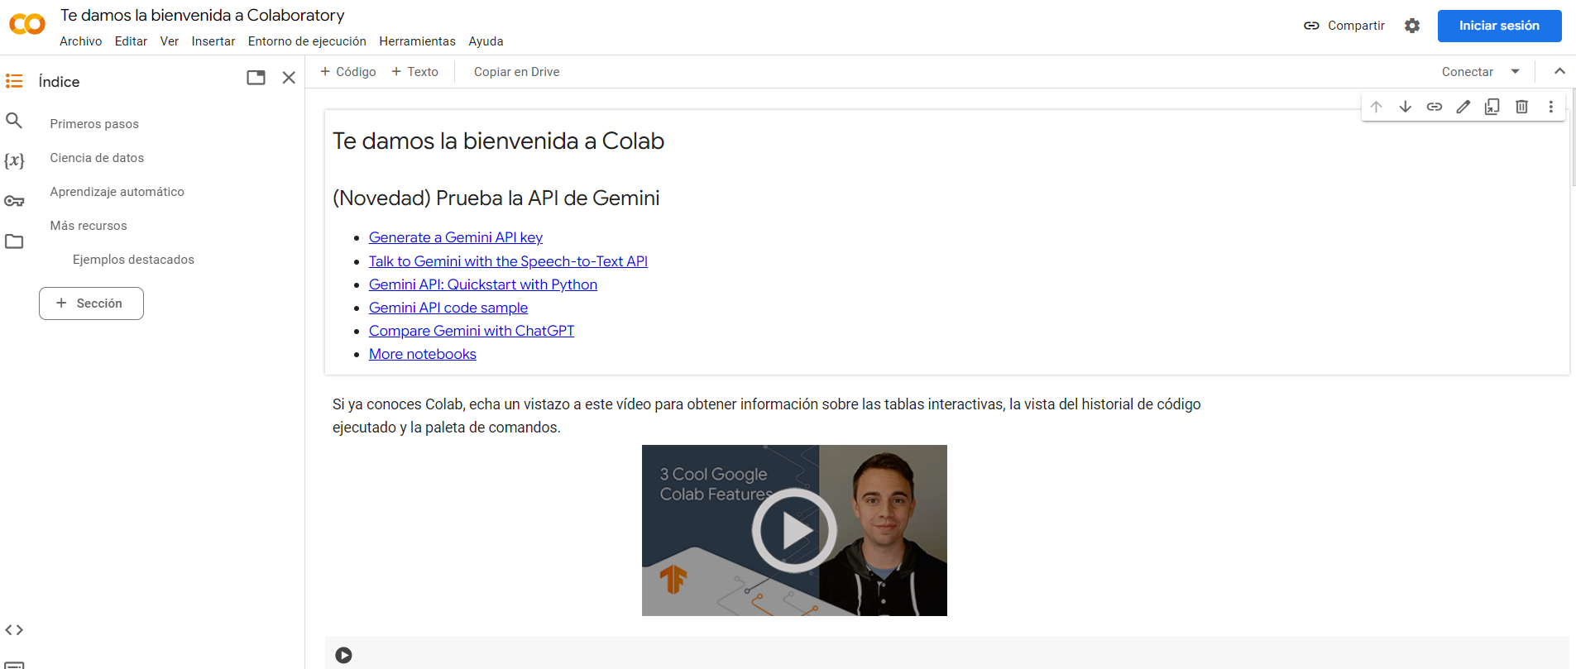
PYTHON+COLAB

Slide 36
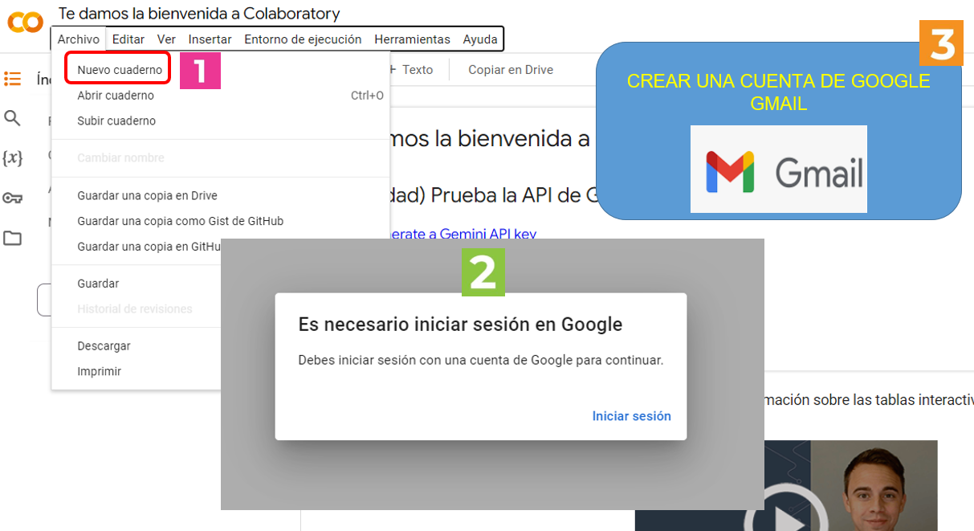
PYTHON+COLAB

Slide 37
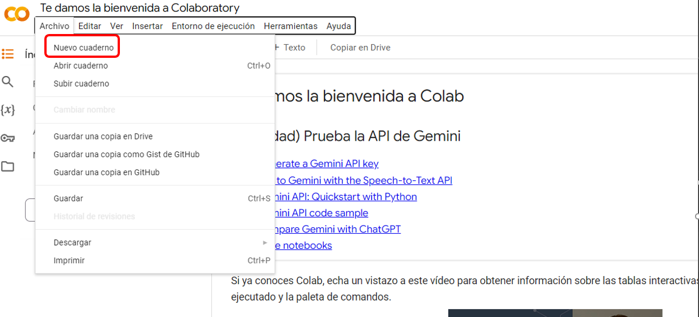
PYTHON+COLAB

Slide 38
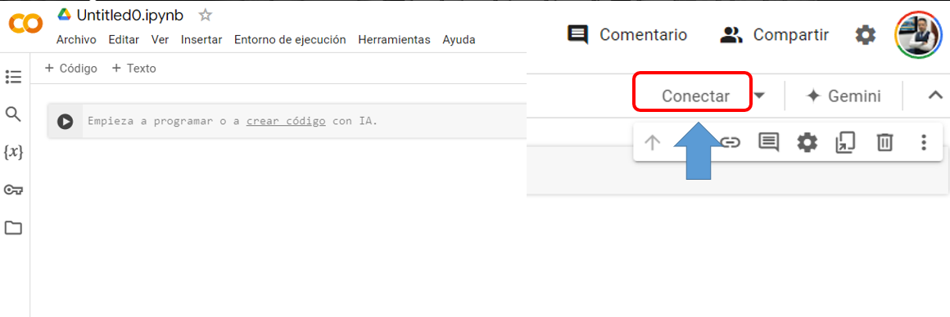
PYTHON+COLAB

Slide 39

PYTHON+COLAB
¡Ahora, a trabajar en Colab!

Slide 40
Gracias!
fabian.sanchez@urosario.edu.co

